Slide 1

Java Fundamentals
Course Part 5

Slide 2

Introductie
Agenda – Dag 5
Java Concepts – Method Overloading
Java Concepts – OOP
Java Object Oriented Concepts – Classes & Objects
Java Object Oriented Concepts – Class Attributes
Java Object Oriented Concepts – Class Methods
Java Object Oriented Concepts – Constructors
Assignment 20 – Multiply
Assignment 21 – Person
Assignment 22 – Employee
Assignment 23 – Car
Assignment 24 – Course
Assignment 25 – Point
Notes:
Assignment 20 – Multiply (method overloading)
Assignment 21 – Person (public fields)
Assignment 22 – Employee (methods)
Assignment 23 – Car (getters and setters)
Assignment 24 – Course (this)
Assignment 25 – Point (constructor zonder input, constructor met input)

Slide 3
Java Concepts
Method - Overloading
Methode overloading is een feature waarmee een class meer dan 1 methode kan hebben met dezelfde naam, mits de parameters verschillen.
Parameters dienen te verschillen in aantal
En/of dienen te verschillen in data type
En/of dienen te verschillen in volgorde
Return data type mag verschillen, maar mag niet als enige verschillen!
Methode overloading is een vorm van static polymorphism

Slide 4
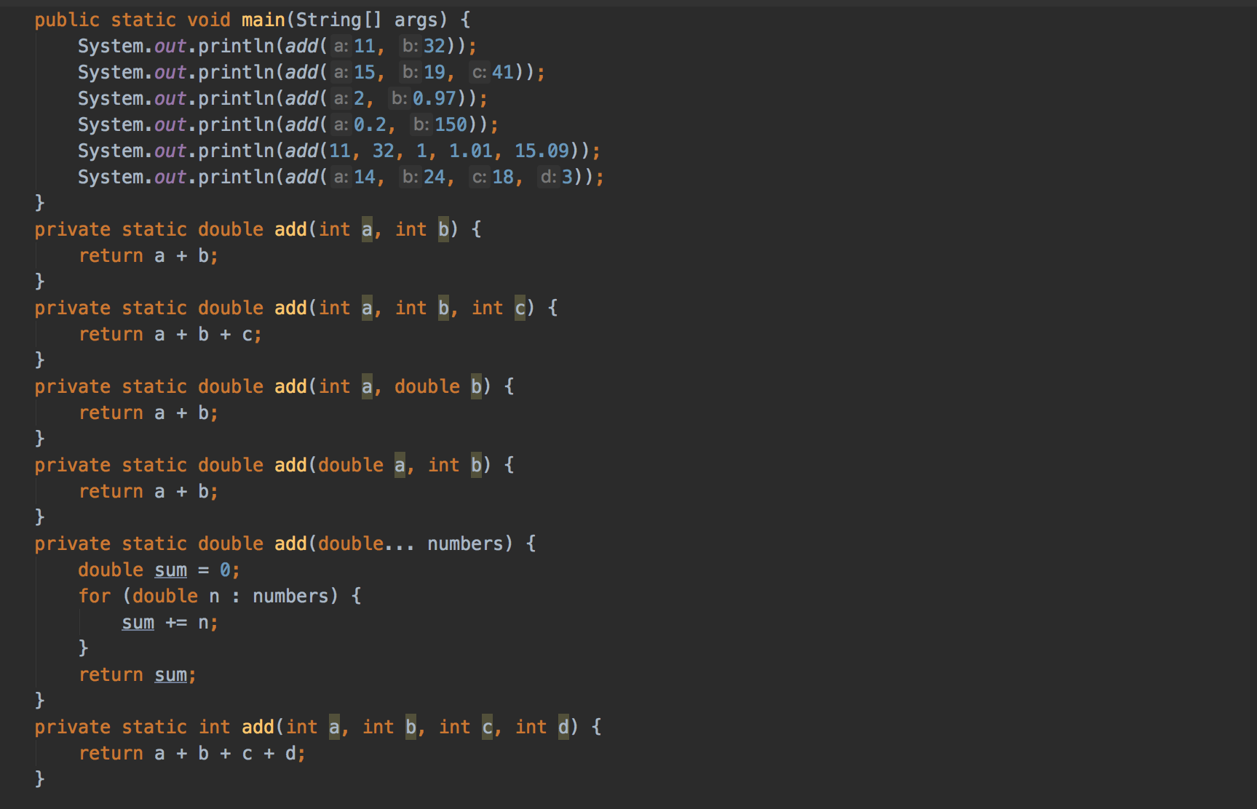
Java Concepts
Method - Overloading
Notes:
Zijn allemaal add methods
Verschillende parameters, van verschillende data types, verschillend in aantal en volgorde

Slide 5

Java Concepts
Assignment 20 – Multiply using Method Overloading
Notes:
05_Assignment_20_Multiply_Using_Method_Overloading.pdf

Slide 6
Java Concepts
OOP – Object Oriented Programming
Object georiënteerd programmeren is een manier van programmeren waarbij logica en gegevens worden georganiseerd rondom objecten
Objecten kunnen zowel tastbaar zijn als abstract
Basisprincipes OOP:
Encapsulation
Abstraction
Inheritance
Polymorphism
Notes:
OOP is een manier van programmeren → focus ligt op objecten
Basisbegrippen: deze worden besproken en behandeld vanavond en volgende week
We hebben al een voorbeeld gezien van polymorphism in de vorm van method overloading

Slide 7
Java Object Oriented Concepts
Classes & Objects
Een class in Java is een blauwdruk/recept voor het maken van objecten
Een object is een instantie van een class
Relatie class & object metaforen:
Word – sjabloon (bv. cv document)
Bouwtekening (bv. voor containerwoning)
Notes:
Een sjabloon bepaalt voor een groot gedeelte hoe een Word bestand eruit ziet. Echter zitten er enorm veel verschillen in de documenten (waarden, plaatjes, doel waar het voor gebruikt wordt etc.)
Containerwoningen lijken heel erg op elkaar, toch is de ene blauw, de ander rood.

Slide 8
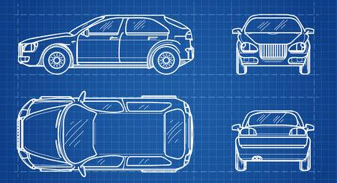
Java Object Oriented Concepts
Class
Een class in Java is een blauwdruk/recept voor het maken van objecten
Kenmerken:
Eigenschappen (attributes)
Gedrag (methods)
Methods kunnen de eigenschappen beïnvloeden
Notes:
Een class heeft verschillende kenmerken:
Eigenschappen die worden bepaald door de attributen die een klasse heeft (ook wel fields genoemd)
Gedrag wat wordt bepaald door het gebruik van methodes → deze kunnen de eigenschappen van het object ook beïnvloeden

Slide 9
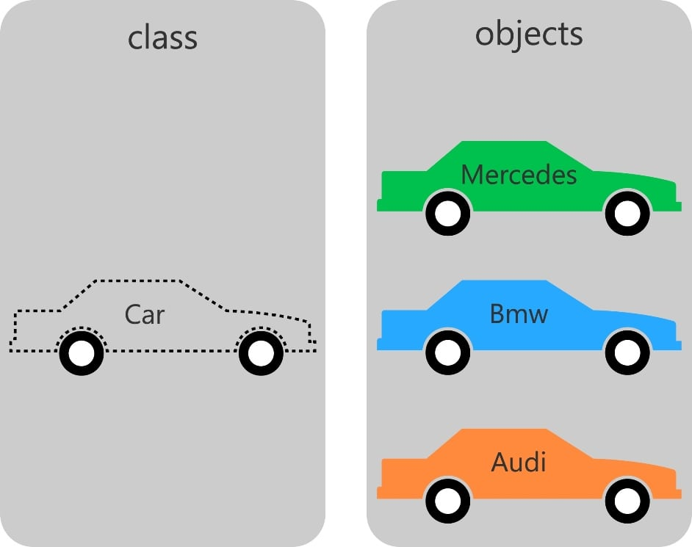
Java Object Oriented Concepts
Object
Een object is een instantie van een class
Je kan zoveel objecten van dezelfde class maken als je wilt
Gemeenschappelijke eigenschappen, bv:
Merk
Kleur
Verschillende waarden, bv:
Mercedes (merk) en groen (kleur)
Bmw (merk) en blauw (kleur)
etc.
Notes:
Een object is gebaseerd op een class en heeft zijn eigen waarden van de gemeenschappelijke eigenschappen

Slide 10
Java Object Oriented Concepts
Voordelen gebruik classes en objects:
Leesbaarheid
Waarmee werk ik en welk gedrag heeft mijn object?
Beheerbaarheid
Stel elke auto krijgt een nieuwe eigenschap, dan voeg ik dit toe aan de class en elk auto object kan daaraan zijn eigen waarde toekennen
Herbruikbaarheid
Oneindig aantal objecten
Methodes herbruiken

Slide 11
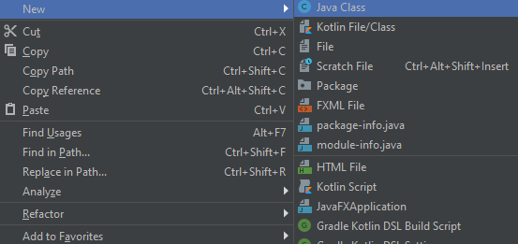
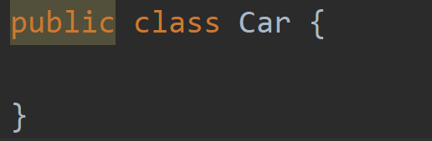
Java Object Oriented Concepts
Class – How?
Notes:
We hebben al eerder classes aangemaakt, bv. de assignments in de package van elke avond
Voorbeeld van class Car
{access modifier} class {class name} {
//class body
}

Slide 12
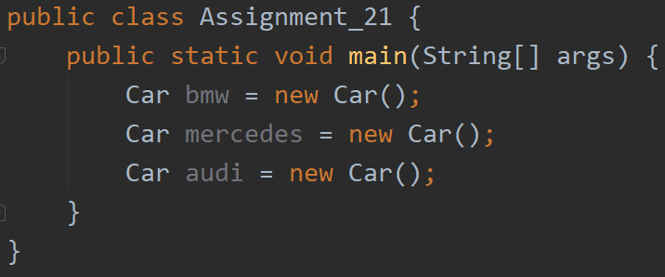
Java Object Oriented Concepts
Object – How?
Aanmaken van een object:
{class name} {object name} = new {class name}({optional input parameters});
Notes:
Objecten kunnen we aanmaken in de main methode van bv. een Assignment class
Je kan zoveel mogelijk objecten maken van een class
{class name} {object name} = new {class name}({optional input parameters});

Slide 13
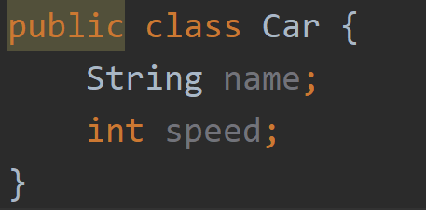
Java Object Oriented Concepts
Class attributes
Attributen (fields) van een class geeft de state aan van het object
Oftewel, dingen die het object over zichzelf weet
Voorbeeld:
Notes:
Elke auto heeft een naam en een bepaalde snelheid, deze attributen worden ook wel fields genoemd

Slide 14
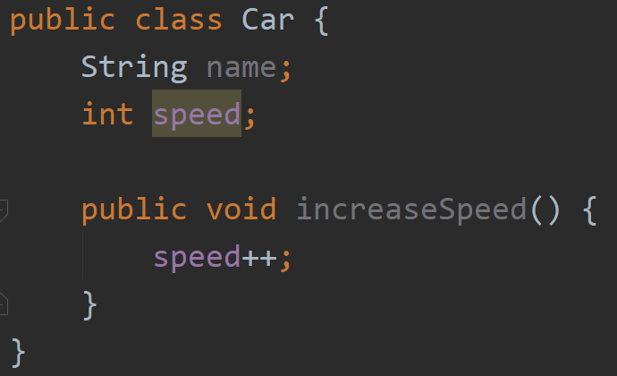
Java Object Oriented Concepts
Class methods
Methoden van een class bepalen het gedrag van het object
In dit voorbeeld beïnvloedt de methode de snelheid:

Slide 15
Java Object Oriented Concepts
Class methods – Getters and setters
Getters en setters zijn ‘bijzondere’ methodes
Getter wordt gebruikt om de waarde van een eigenschap op te halen
Setter wordt gebruikt om de waarde van een eigenschap te zetten/te updaten
Waarom?
Eigenschappen (fields) in de class zonder access modifier zijn direct te manipuleren
Geen controle of bepaalde dingen wel mogen
Oplossing:
Fields altijd private maken
Gebruik van getters en setters

Slide 16

Java Object Oriented Concepts
Class methods – Getters and setters
Notes:
Aanmaken van een class met fields zonder access modifiers {CarAccess.java}
Laten zien hoe fields zonder access modifiers gezet kunnen worden {Assignment_xx.java}
Dit is niet wenselijk → aanmaken getters and setters {Car.java}
Het zetten van de naam mbv een setter en vervolgens de getter gebruiken om de gezette naam naar de console te printen {Assignment_xx.java}
Daarnaast uitleggen wat ‘this’ is in een class mbt setters
Als instance variables dezelfde naam hebben als input parameters van een methode/constructor/return waarde
Voorkomen van naam conflicten, duidelijk welke variabele je gebruikt of een waarde toekent.

Slide 17
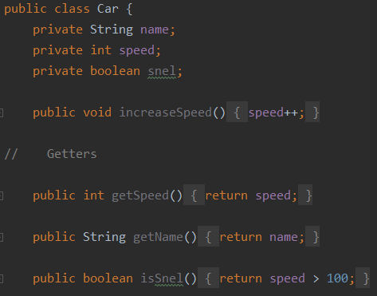
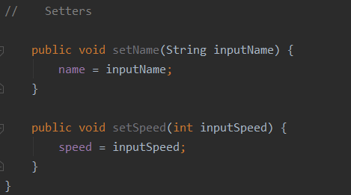
Java Object Oriented Concepts
Class methods – Getters and setters
Notes:
Samenvatting van getters en setters (met this)
Let op! Bij een boolean is de getter niet “get...” , maar “is...”

Slide 18
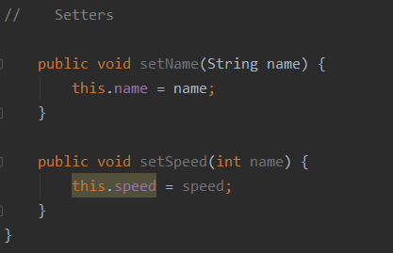
Java Object Oriented Concepts
Class methods – Getters and setters
Notes:
Samenvatting van getters en setters (zonder this)
https://www.guru99.com/java-this-keyword.html (voor meer achtergrond informatie)
Let op! Bij een boolean is de getter niet “get...” , maar “is...”

Slide 19
Java Object Oriented Concepts
Constructors
Constructors in Java zijn stukken code die het nieuw gemaakte object ‘instantiëren’, oftewel variabelen waarden toekennen
Lijkt op een methode, maar heeft geen ‘return’ type
2 soorten:
Geen argumenten (“No argument constructor”)
Met argumenten (“Parameterized constructor”)
Notes:
Het setten van bepaalde waarden van je object wil je niet altijd met setters doen.
Je kan ook afdwingen dat een bepaalde klasse bepaalde eigenschappen heeft; het is bv niet mogelijk om een cursus te maken zonder naam en aantal avonden

Slide 20
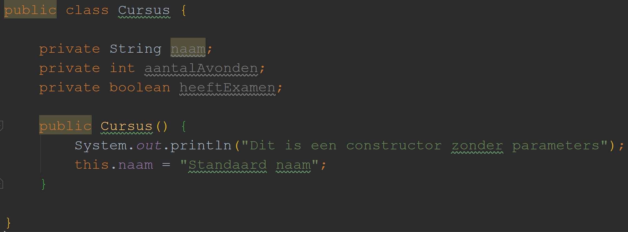
Java Object Oriented Concepts
Constructors – No argument constructor
Notes:
Als je nu een nieuwe cursus maakt:
Cursus nieuweCursus = new Cursus();
Dan wordt er automatisch een zin naar de console geprint en krijgt het object nieuweCursus de naam “Standaard naam”.
Voorbeeld:
Cursus nieuweCursus = new Cursus();
final String naam = nieuweCursus.getNaam();
System.out.println(“De naam van de cursus is: “ + naam);
Console output:
Dit is een constructor zonder parameters
De naam van de cursus is: Standaard naam

Slide 21
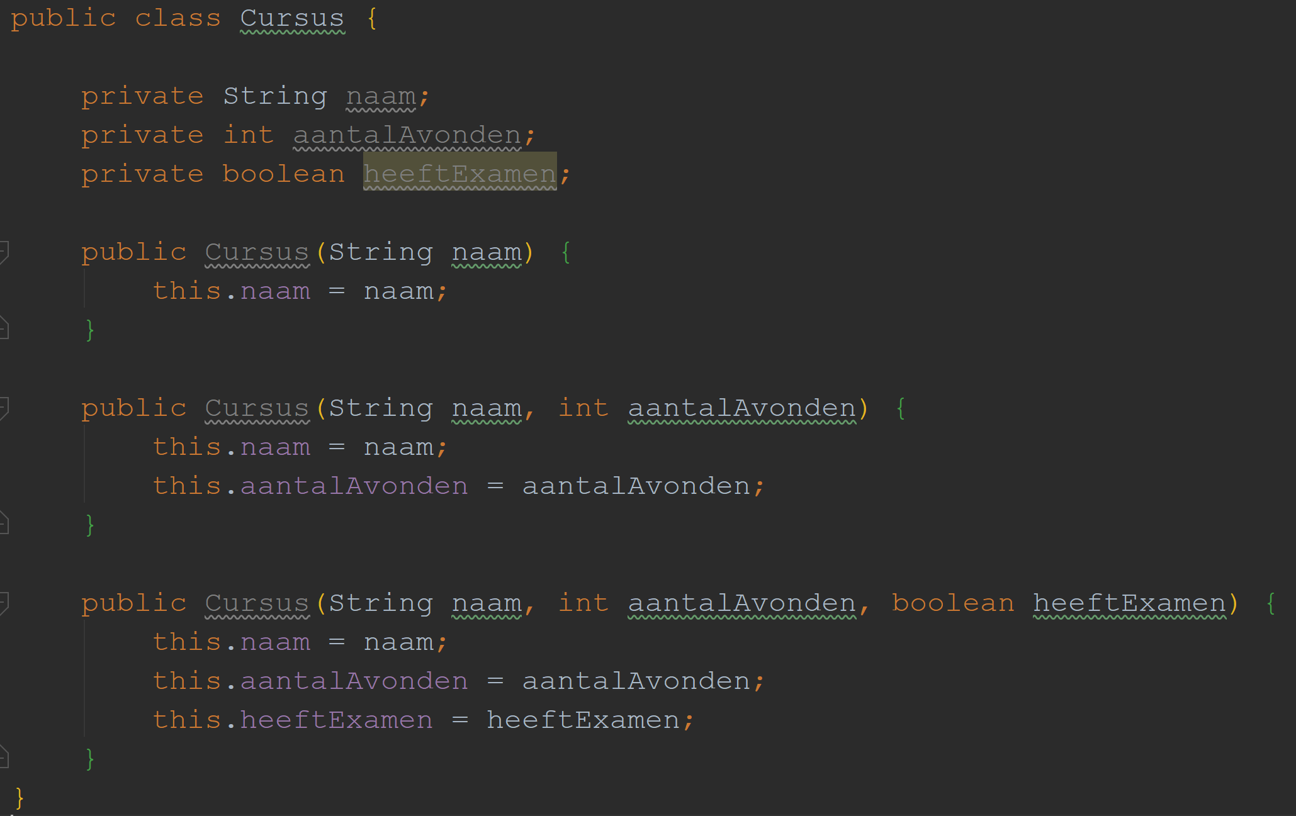
Java Object Oriented Concepts
Constructors – Parameterized constructor
Notes:
Er zijn meerdere smaken mogelijk met een “parameterized constructor”.
Zo kan je zelf afdwingen hoe je objecten maakt op basis van deze klasse met bijbehorende constructors.
Ook kan je een combinatie doen, bijvoorbeeld als je een standaard waarde instelt voor elke cursus.
Als elke cursus 4 avonden heeft dan stel je dit al in in de constructor en kan je de andere waarden via de constructor instantiëren.
Bv.
public Cursus(String naam, boolean heeftExamen) {
this.naam = naam;
this.aantalAvonden = 4;
this.heeftExamen = heeftExamen;
}

Slide 22
Java Object Oriented Concepts
Constructors
Notes:
Laten zien hoe we constructors kunnen maken {Car.java}
Het aanmaken van een object met behulp van een constructor {Assignment_xx.java}
Uitleggen dat we al een constructor hebben gebruikt; zogenaamde ‘default constructor’.
Deze constructor hoef je niet zelf te maken; wordt door Java ‘automatisch’ gecompileerd.
Niet aanwezig in de source code, maar wel aanwezig in .class file.
Ander voorbeeld:
public class Hond
{
private String naam;
private int leeftijd;
etc.
Hond(){
// Dit is de default constructor; deze wordt gebruikt als we zeggen:
// Hond mijnHond = new Hond();
}
}

Slide 23
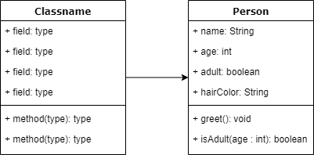
Java Object Oriented Concepts
UML Diagram
Door het maken van een UML (Unified Modeling Language) diagram kan je meer inzicht krijgen wat een class allemaal doet
Van tevoren kan je ook een diagram maken om meer overzicht te creëren wat een class allemaal moet doen
Voorbeeld:
Notes:
Een UML diagram van een klasse geeft je extra inzicht wat deze klasse allemaal doet en welke eigenschappen deze heeft.
Mocht je een nieuwe klasse gaan maken en je weet nog niet wat je allemaal nodig hebt, dan kan je een diagram maken om meer inzicht en overzicht te krijgen wat je moet maken.

Slide 24
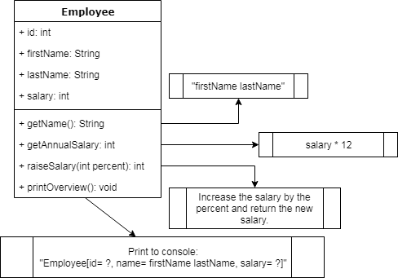
Java Object Oriented Concepts
Diagram – Voorbeeld ‘Assignment 22’
Notes:
Voorbeeld van een diagram van opdracht 22.
De methodes worden toegelicht wat ze zouden moeten doen.
Hierdoor wordt het meteen overzichtelijk wat gedaan moet worden.

Slide 25

Notes:
Pauze momentje

Slide 26
Java Object Oriented Concepts
Assignment 21 - Person
Notes:
05_Assignment_21_Person.pdf

Slide 27
Java Object Oriented Concepts
Assignment 22 - Employee
Notes:
05_Assignment_22_Employee.pdf

Slide 28
Java Object Oriented Concepts
Assignment 23 - Car
Notes:
05_Assignment_23_Car.pdf

Slide 29
Java Object Oriented Concepts
Assignment 24 - Course
Notes:
05_Assignment_24_Course.pdf

Slide 30
Java Object Oriented Concepts
Assignment 25 - Point
Notes:
05_Assignment_25_Point.pdf

